Slide 1
Способы регуляции деятельности щитовидной железы
Выполнила студентка 232 группы лечебного
факультета Чобанян Нелли Размиковна
2021

Slide 2
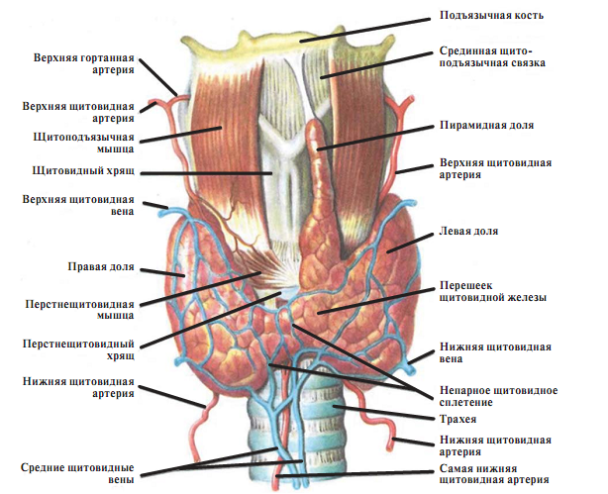
Строение щитовидной железы

Slide 3
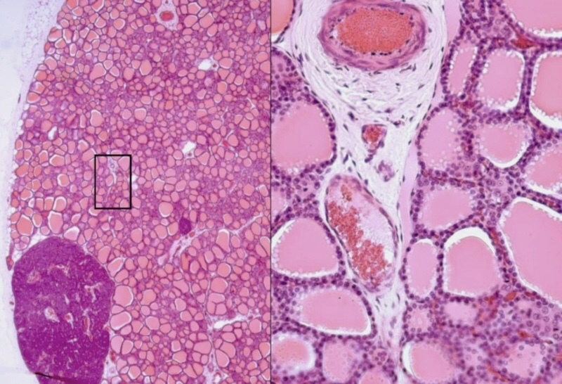
Элементы гистологической структуры

Slide 4
Дифференциация клеток щитовидной железы по поглощению йода

Slide 5
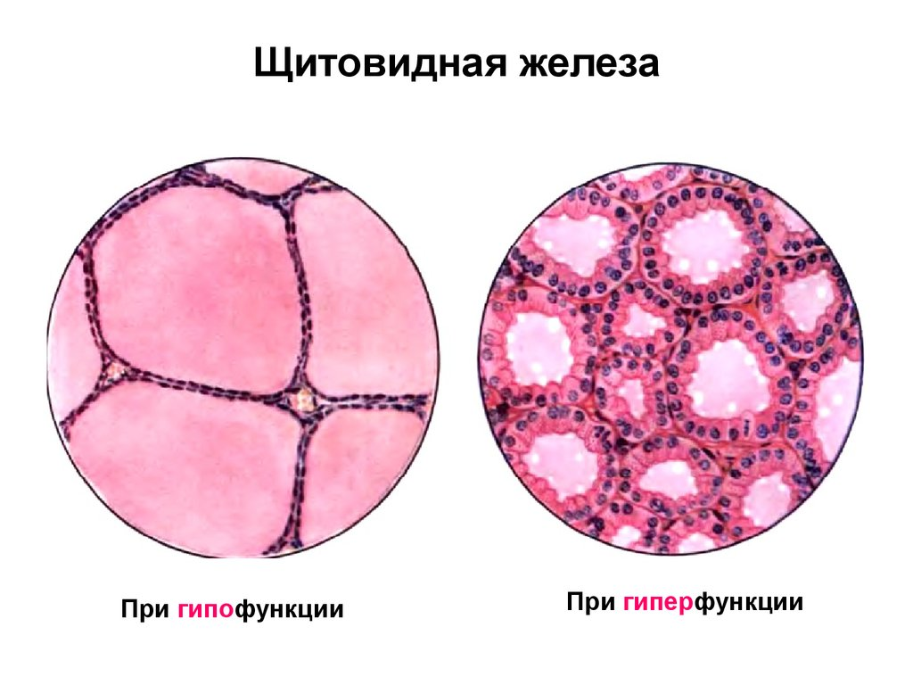
Щитовидная Железа при гипо- и гиперфункции

Slide 6
Спасибо за внимание!

